Slide 1
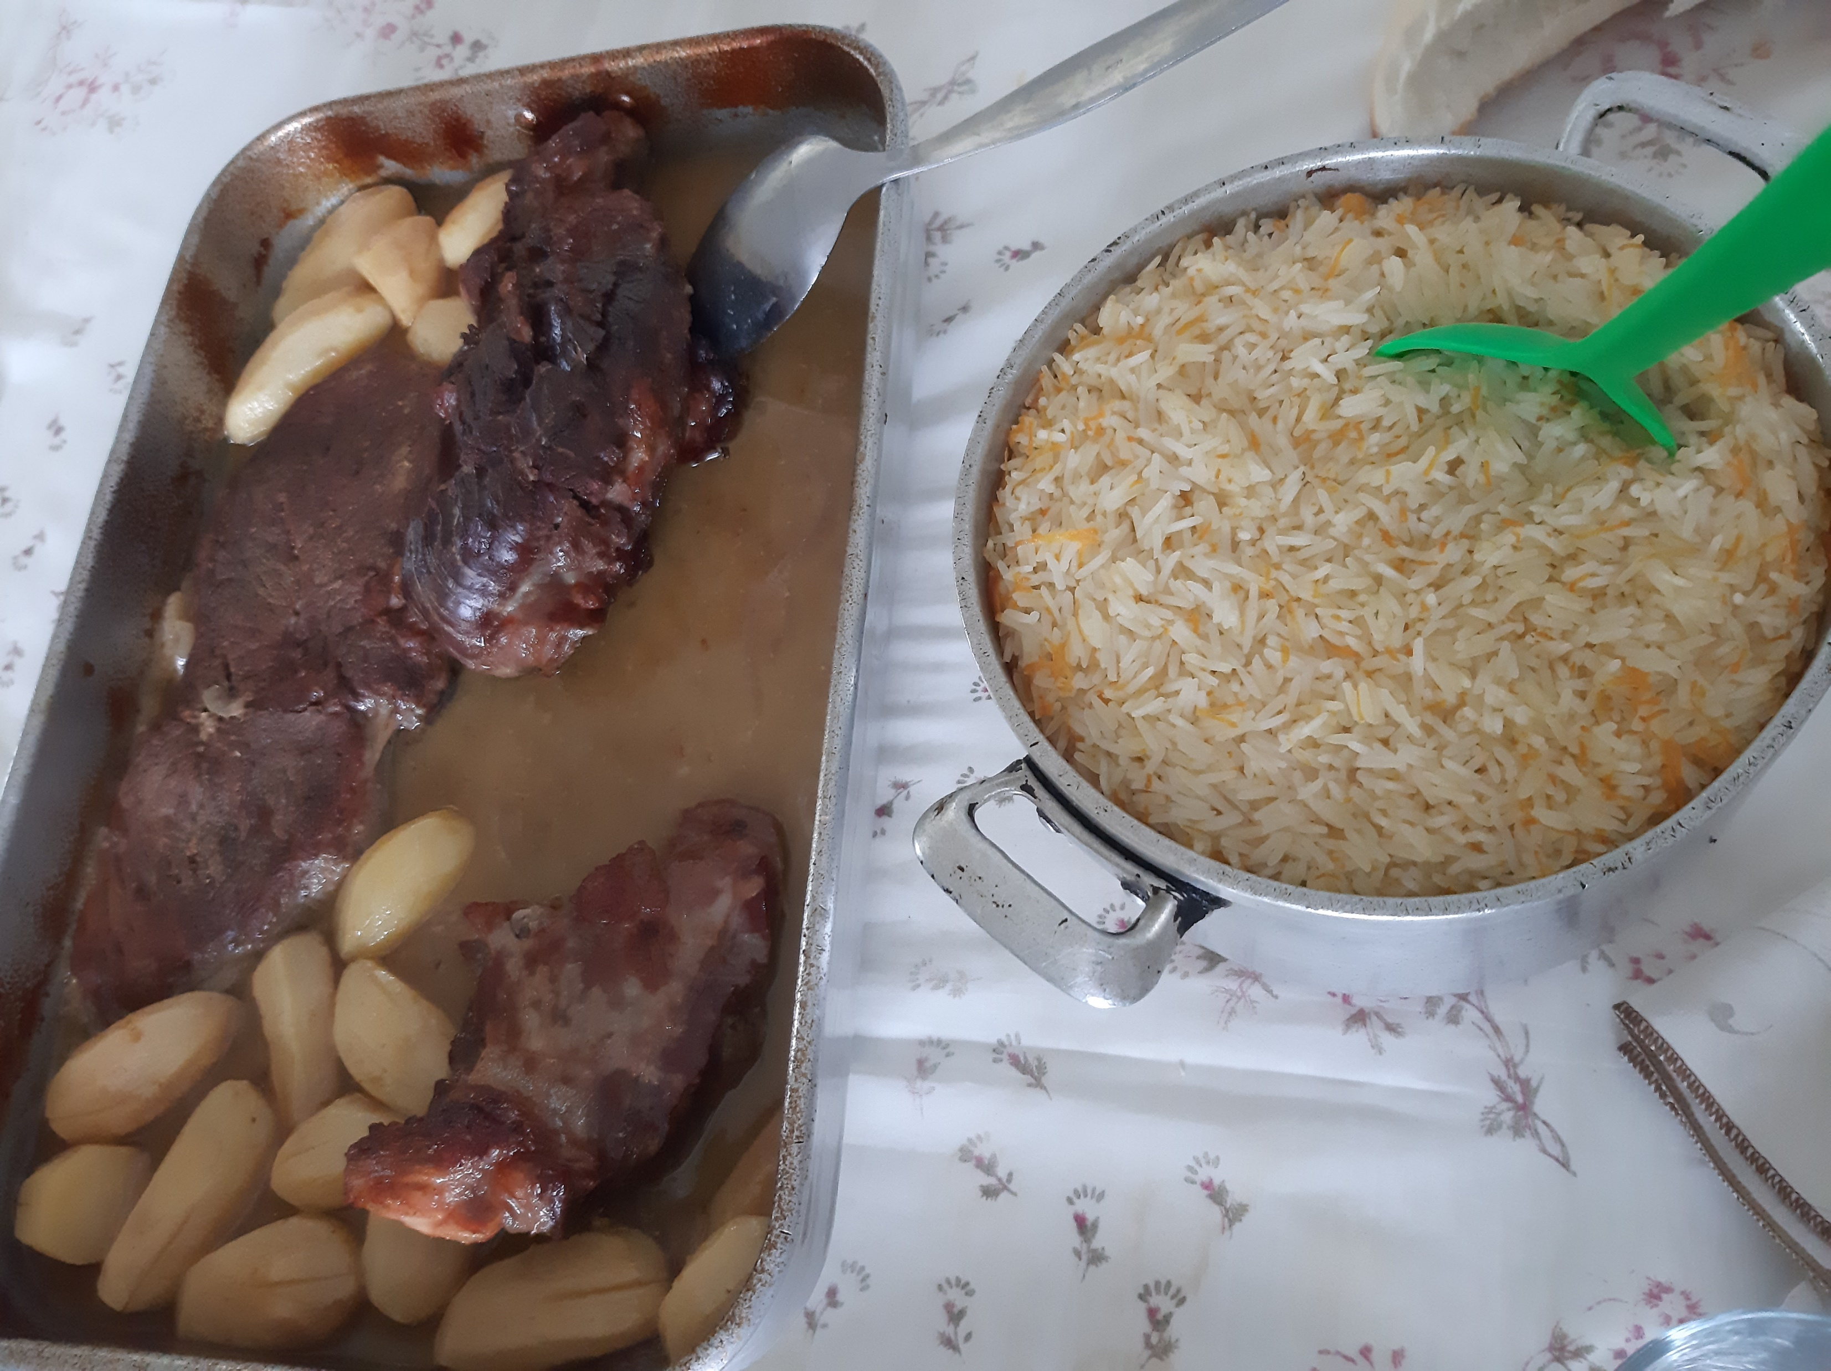
Desafio ASS 2022/2023
“Receitas Sustentáveis, têm Tradição”
TÍTULO DA RECEITA: Vitela à moda de Fafe
INGREDIENTES:
Vitela da ilhada
Batatas pequeninas
Alho, sal, vinho, pimenta qb.
Cebola
Cenoura
Arroz
FOTO DO PRATO FINALIZADO
https://alimentacaosaudavelesustentavel.abae.pt/desafios-2022-2023/receitas-sustentaveis/

Slide 2
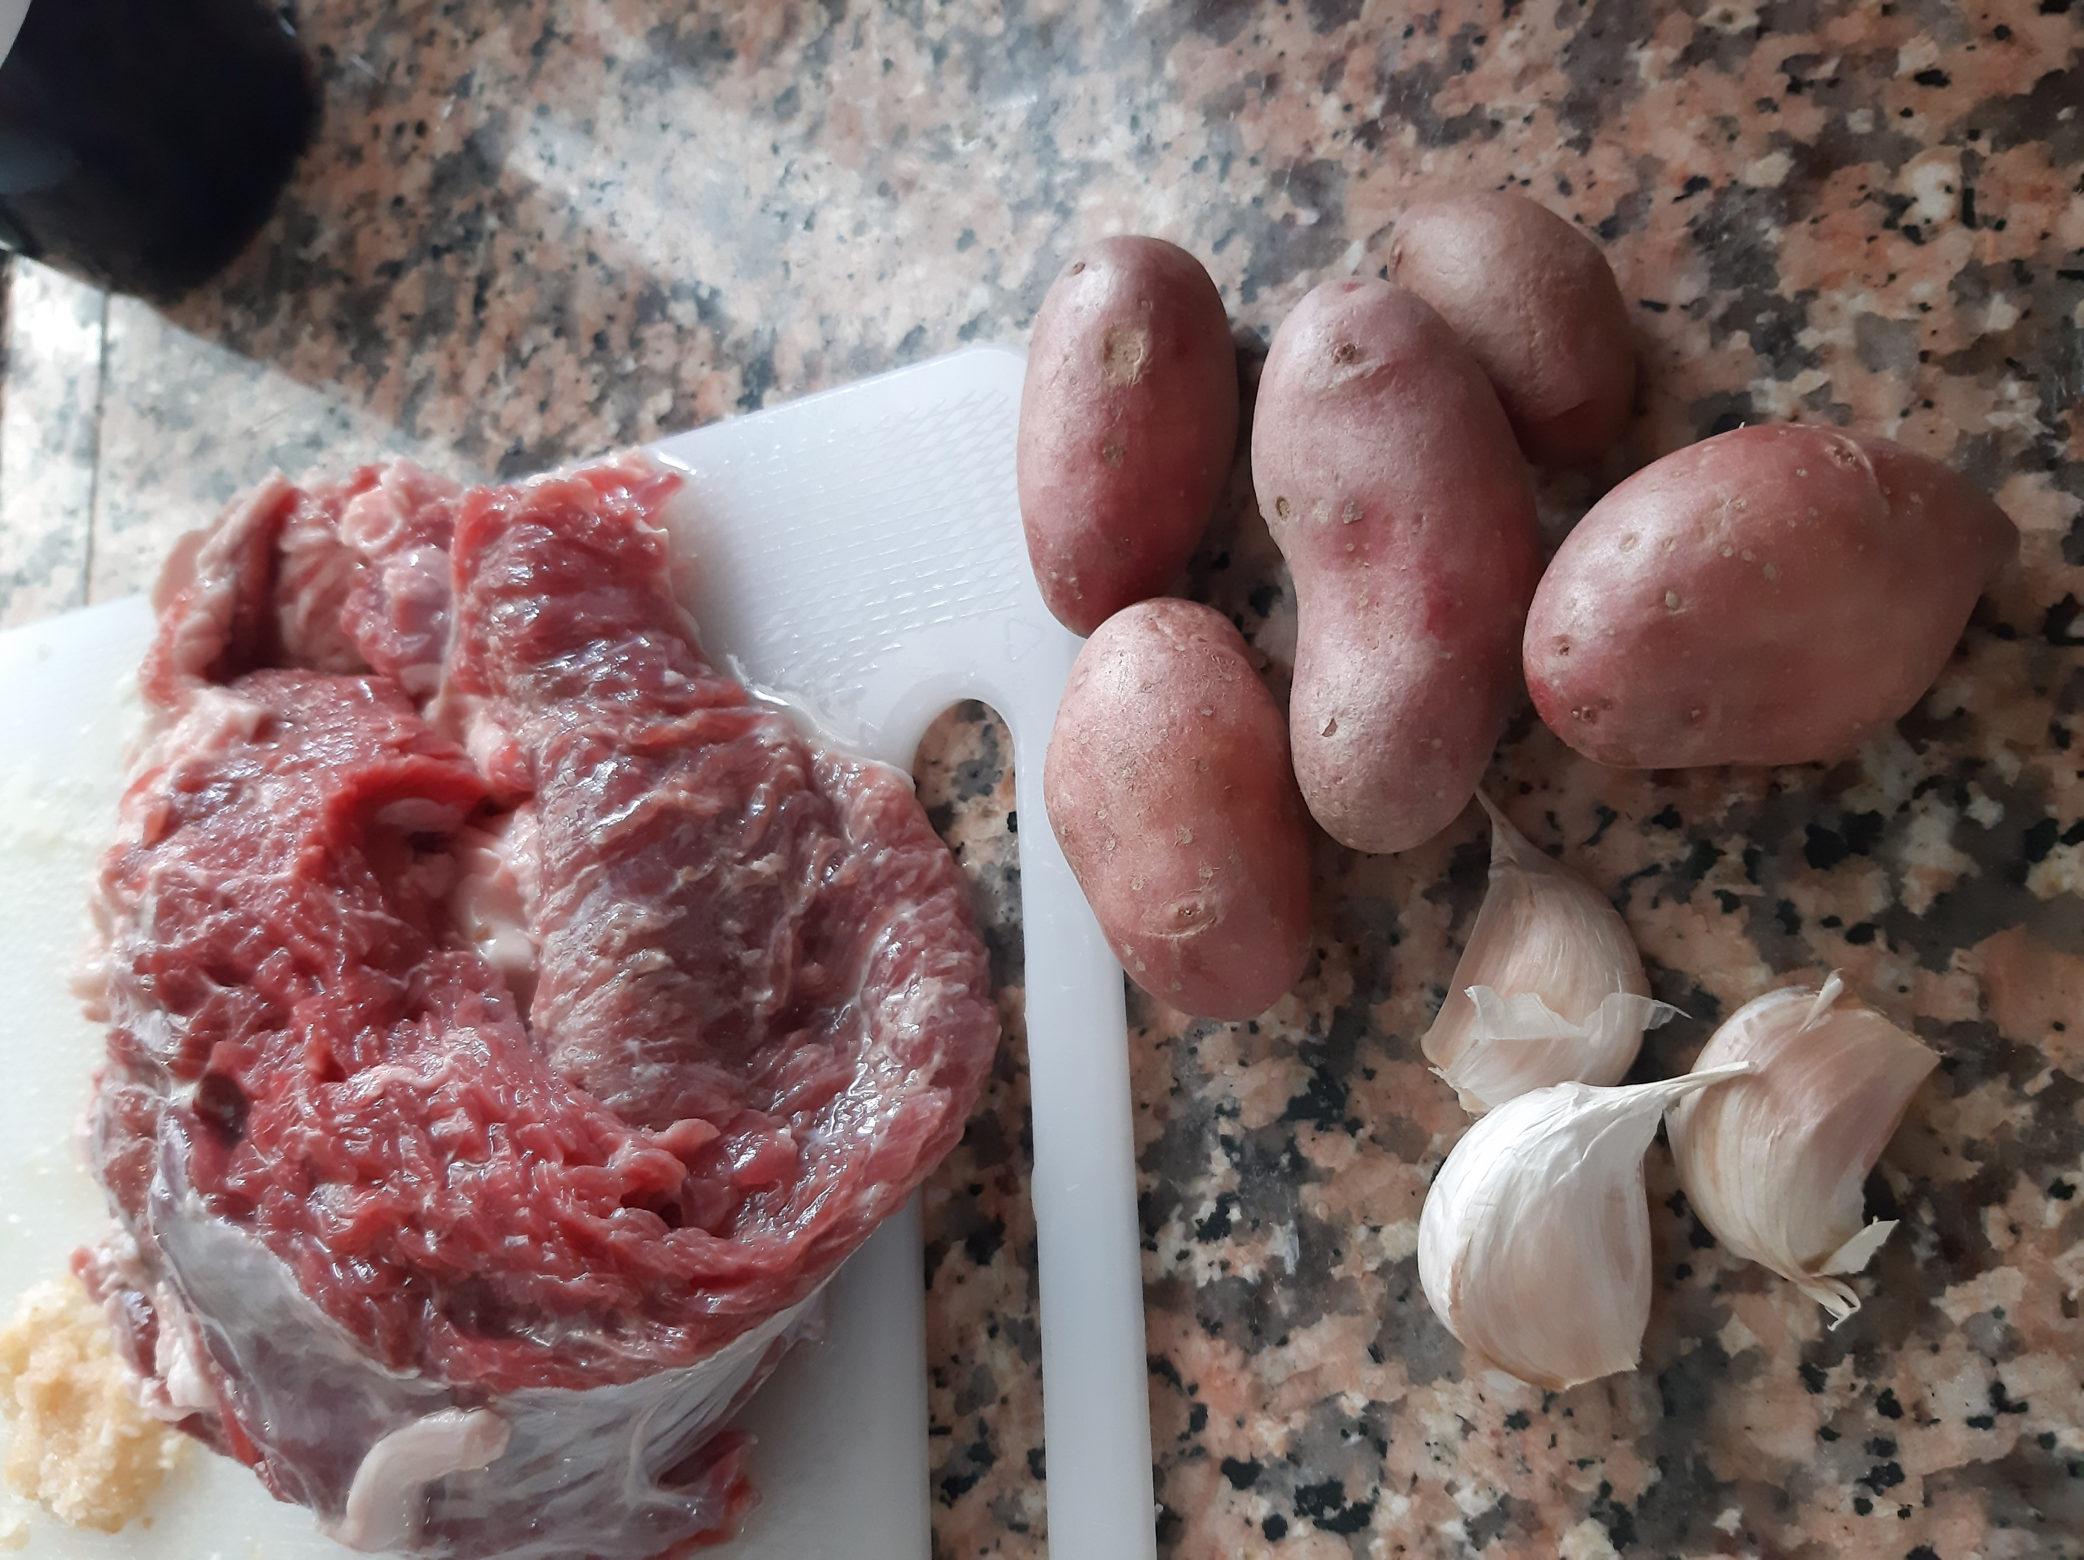
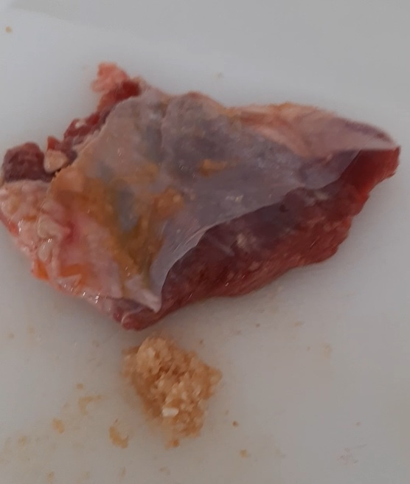
Desafio ASS 2022/2023
“Receitas Sustentáveis, têm Tradição”
PROCEDIMENTOS:
1º) Esmague os dentes de alhos com o sal um pouco de vinho Tinto
de preferência e a pimenta e tempere a carne de véspera.
2º) No dia seguinte cortar uma cebola às rodelas para uma assadeira e
Colocar a vitela em cima.
Descascar as batatinhas e colocar aconchegadas ao lado da vitela. Regar
com um fio de azeite e um pouco de vinho branco e levar ao forno cerca
de 1 hora. A meio do tempo virar a vitela.
Imagem da preparação
Imagem da preparação
https://alimentacaosaudavelesustentavel.abae.pt/desafios-2022-2023/receitas-sustentaveis/

Slide 3
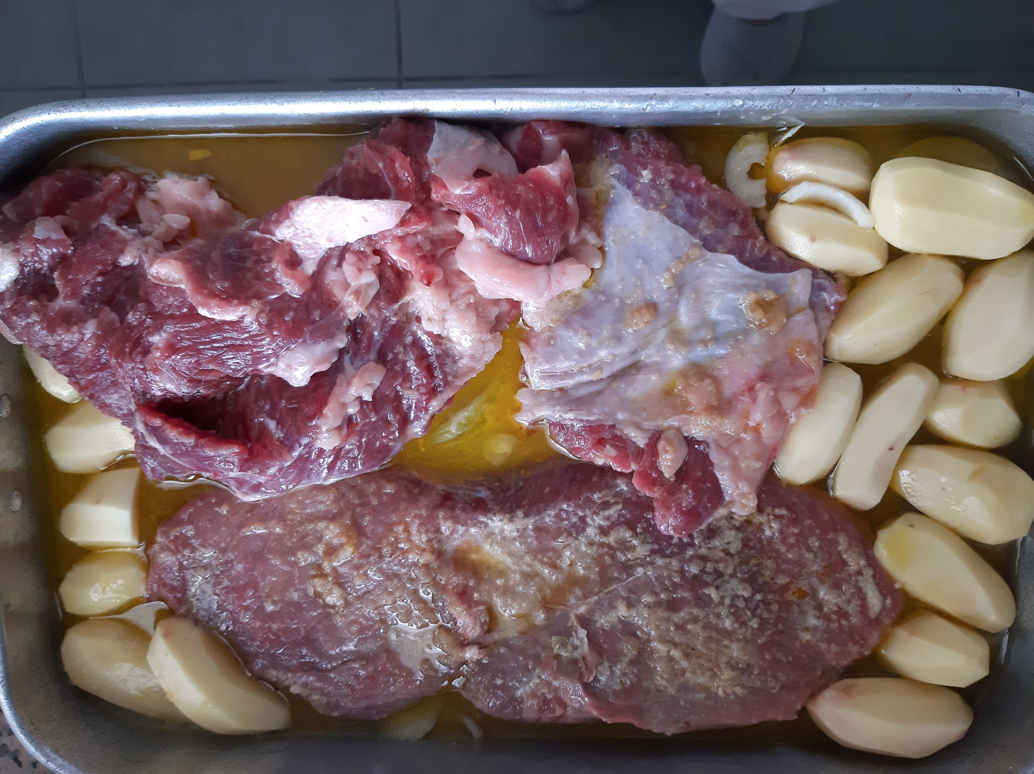
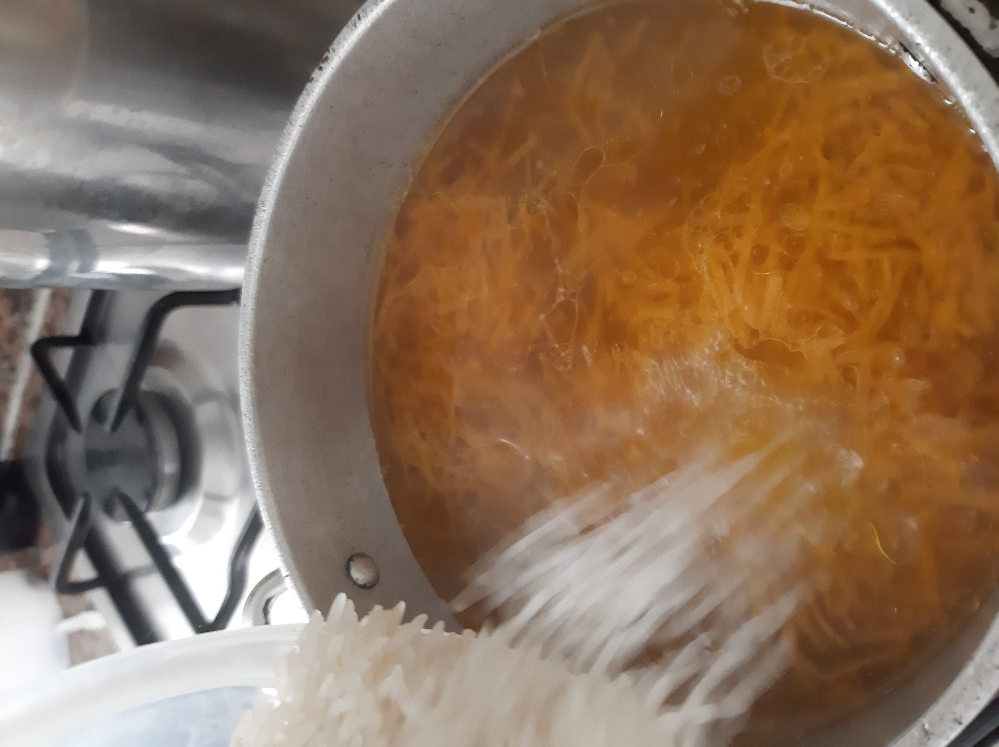
Desafio ASS 2022/2023
“Receitas Sustentáveis, têm Tradição”
PROCEDIMENTOS:
3º) Enquanto a vitela assa faça o arroz: descasque a cenoura, e rale-a
Para um tachinho. Junte um fio de azeite e leve a lume brando.
Quando estiver dourado acrescente água e um pouco de ervas
aromáticas para substituir o sal. Mas dantes nós deitávamos sal.
4º) Quando ferver deite o arroz.
Imagem da preparação
Imagem da preparação
https://alimentacaosaudavelesustentavel.abae.pt/desafios-2022-2023/receitas-sustentaveis/

Slide 4
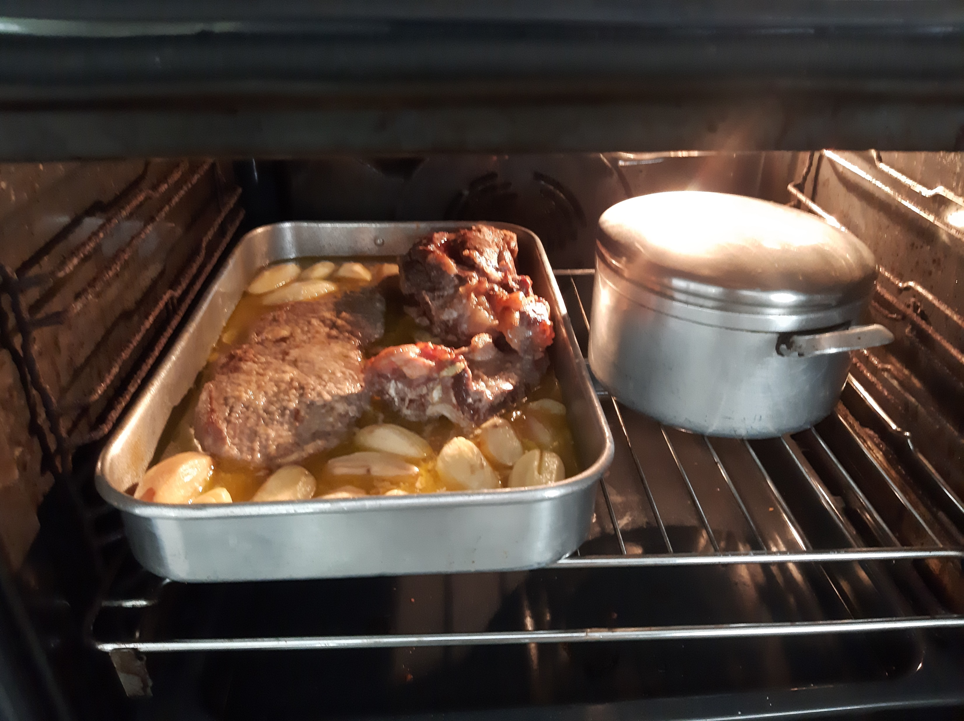
Desafio ASS 2022/2023
“Receitas Sustentáveis, têm Tradição”
PROCEDIMENTOS:
5º) quando levantar fervura leve ao forno
Junto com a vitela.
Depois é só servir acompanhado de uma saladinha ou então uns
grelinhos.
Se esta receita for feita num forno a lenha fica muito mais apetitosa porque a tradição é que assim seja!
Bom apetite!
Imagem da preparação
Imagem da preparação
https://alimentacaosaudavelesustentavel.abae.pt/desafios-2022-2023/receitas-sustentaveis/

